Slide 1


T320 - Introdução ao Aprendizado de Máquina II: Classificação (Parte III)
Felipe Augusto Pereira de Figueiredo
felipe.figueiredo@inatel.br

Slide 2
Recapitulando

Slide 3
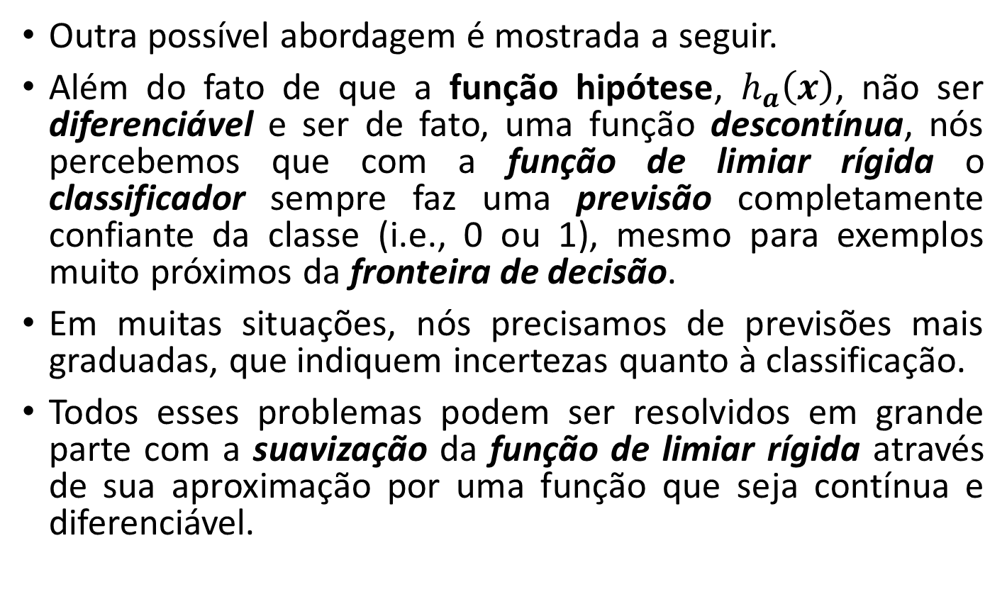
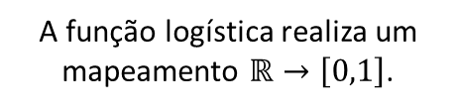
Classificação linear com regressão logística
Outra possível abordagem é mostrada a seguir.
Além do fato de que a função hipótese, $h_{a}\left(x\right)$, não ser diferenciável e ser de fato, uma função descontínua, nós percebemos que com a função de limiar rígida o classificador sempre faz uma previsão completamente confiante da classe (i.e., 0 ou 1), mesmo para exemplos muito próximos da fronteira de decisão.
Em muitas situações, nós precisamos de previsões mais graduadas, que indiquem incertezas quanto à classificação.
Todos esses problemas podem ser resolvidos em grande parte com a suavização da função de limiar rígida através de sua aproximação por uma função que seja contínua e diferenciável.
A função logística realiza um mapeamento $ℝ→\left[0,1\right]$.
Notes:
A regressão logística, apesar de seu nome, é um modelo linear para classificação, em vez de regressão. A regressão logística também é conhecida na literatura como regressão logit, classificação de entropia máxima (MaxEnt) ou classificador log-linear. Nesse modelo, as probabilidades que descrevem os possíveis resultados de um único estudo são modeladas usando uma função logística.
A regressão logística é um método para classificação binária. Ela classifica os pontos de um conjunto de dados em duas classes ou categorias distintas.
Por simplicidade, vamos chamá-las de classe 1 e classe 2. O modelo nos dará a probabilidade de um determinado ponto (ou exemplo) pertencer à classe 2. Se a probabilidade for baixa (inferior a 50%), então o classificaremos na categoria 1. Caso contrário, ele cai na classe 2.
A regressão logística é ótima para situações em que você precisa classificar entre duas categorias/classes.
A regressão logística funciona usando uma combinação linear de atributos, para que várias fontes de informação possam governar a saída do modelo. Os parâmetros do modelo são os pesos dos vários atributos e representam sua importância relativa para o resultado.
Mesmo sendo uma técnica simples, a regressão logística é muito utilizada em aplicações do mundo real em áreas como medicina, propaganda, análise de crédito, saúde pública entre outras.

Slide 4
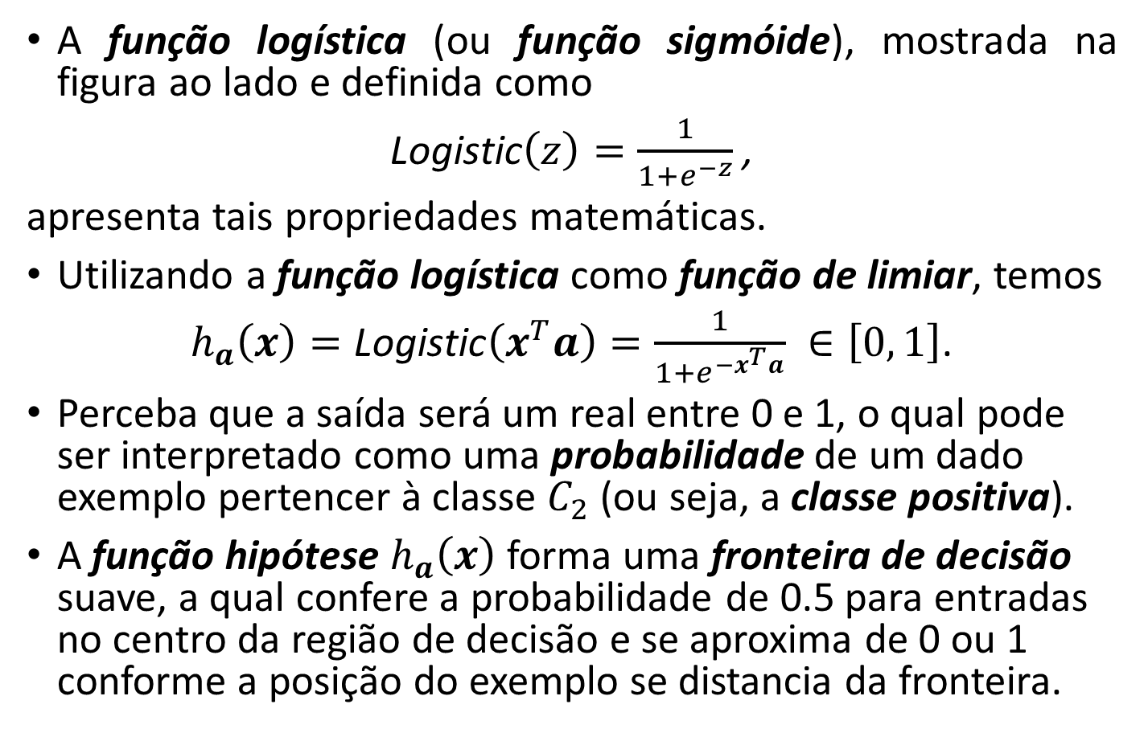
Classificação linear com regressão logística
A função logística (ou função sigmóide), mostrada na figura ao lado e definida como
$\text{Logistic}\left(z\right)=\frac{1}{1+e^{−z}}$ ,
apresenta tais propriedades matemáticas.
Utilizando a função logística como função de limiar, temos
$h_{a}\left(x\right)=\text{Logistic}\left(x^{T}a\right)=\frac{1}{1+e^{−x^{T}a}} ∈\left[0, 1\right]$.
Perceba que a saída será um real entre 0 e 1, o qual pode ser interpretado como uma probabilidade de um dado exemplo pertencer à classe $C_{2}$ (ou seja, a classe positiva).
A função hipótese $h_{a}\left(x\right)$ forma uma fronteira de decisão suave, a qual confere a probabilidade de 0.5 para entradas no centro da região de decisão e se aproxima de 0 ou 1 conforme a posição do exemplo se distancia da fronteira.
A função logística realiza um mapeamento $ℝ→\left[0,1\right]$.
Notes:
A regressão logística, apesar de seu nome, é um modelo linear para classificação, em vez de regressão. A regressão logística também é conhecida na literatura como regressão logit, classificação de entropia máxima (MaxEnt) ou classificador log-linear. Nesse modelo, as probabilidades que descrevem os possíveis resultados de um único estudo são modeladas usando uma função logística.
A regressão logística é um método para classificação binária. Ela classifica os pontos de um conjunto de dados em duas classes ou categorias distintas.
Por simplicidade, vamos chamá-las de classe 1 e classe 2. O modelo nos dará a probabilidade de um determinado ponto (ou exemplo) pertencer à classe 2. Se a probabilidade for baixa (inferior a 50%), então o classificaremos na categoria 1. Caso contrário, ele cai na classe 2.
A regressão logística é ótima para situações em que você precisa classificar entre duas categorias/classes.
A regressão logística funciona usando uma combinação linear de atributos, para que várias fontes de informação possam governar a saída do modelo. Os parâmetros do modelo são os pesos dos vários atributos e representam sua importância relativa para o resultado.
Mesmo sendo uma técnica simples, a regressão logística é muito utilizada em aplicações do mundo real em áreas como medicina, propaganda, análise de crédito, saúde pública entre outras.

Slide 5
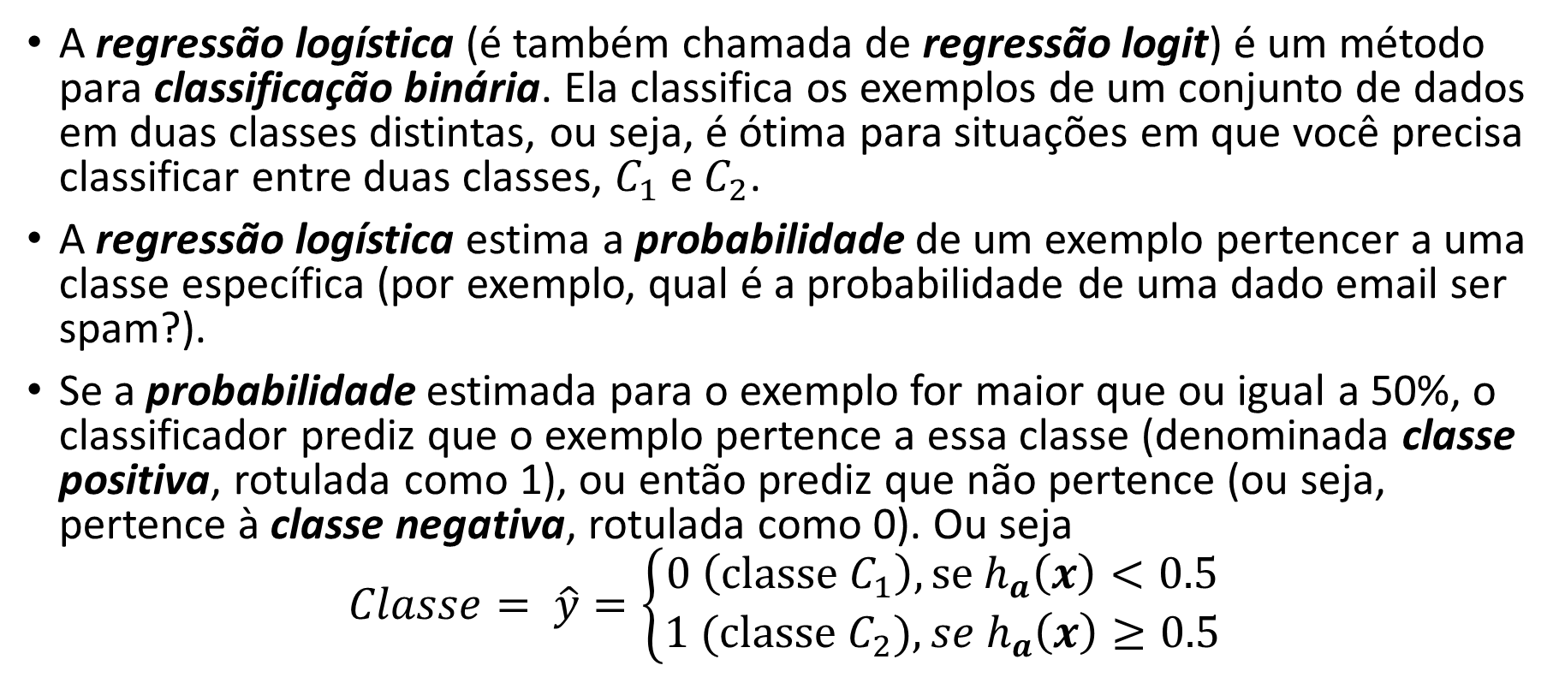
Regressão logística
A regressão logística (é também chamada de regressão logit) é um método para classificação binária. Ela classifica os exemplos de um conjunto de dados em duas classes distintas, ou seja, é ótima para situações em que você precisa classificar entre duas classes, $C_{1}$ e $C_{2}$.
A regressão logística estima a probabilidade de um exemplo pertencer a uma classe específica (por exemplo, qual é a probabilidade de uma dado email ser spam?).
Se a probabilidade estimada para o exemplo for maior que ou igual a 50%, o classificador prediz que o exemplo pertence a essa classe (denominada classe positiva, rotulada como 1), ou então prediz que não pertence (ou seja, pertence à classe negativa, rotulada como 0). Ou seja
$$Classe= \hat{y}=\left\{\begin{matrix}0 \left(classe C_{1}\right), se h_{a}\left(x\right)<0.5 \\ 1 ({classe C}_{2}), se{ h}_{a}\left(x\right)≥0.5\end{matrix}\right.$$

Slide 6
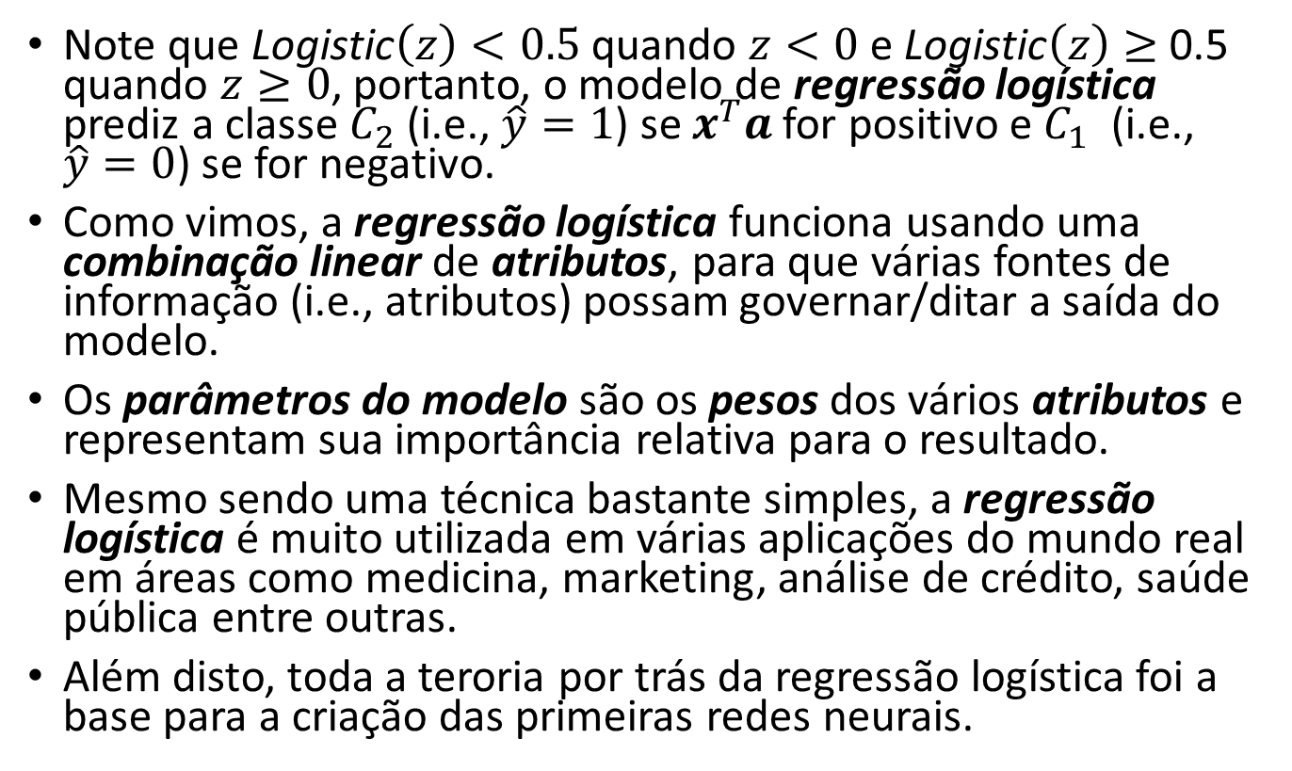

Regressão logística
Note que $\text{Logistic}\left(z\right)<0.5$ quando $z<0$ e $\text{Logistic}\left(z\right)≥$ 0.5 quando $z≥0$, portanto, o modelo de regressão logística prediz a classe $C_{2}$ (i.e., $\hat{y}=1$) se $x^{T}a$ for positivo e $C_{1}$ (i.e., $\hat{y}=0$) se for negativo.
Como vimos, a regressão logística funciona usando uma combinação linear de atributos, para que várias fontes de informação (i.e., atributos) possam governar/ditar a saída do modelo.
Os parâmetros do modelo são os pesos dos vários atributos e representam sua importância relativa para o resultado.
Mesmo sendo uma técnica bastante simples, a regressão logística é muito utilizada em várias aplicações do mundo real em áreas como medicina, marketing, análise de crédito, saúde pública entre outras.
Além disto, toda a teroria por trás da regressão logística foi a base para a criação das primeiras redes neurais.
$$\text{Logistic}\left(z\right)$$

Slide 7
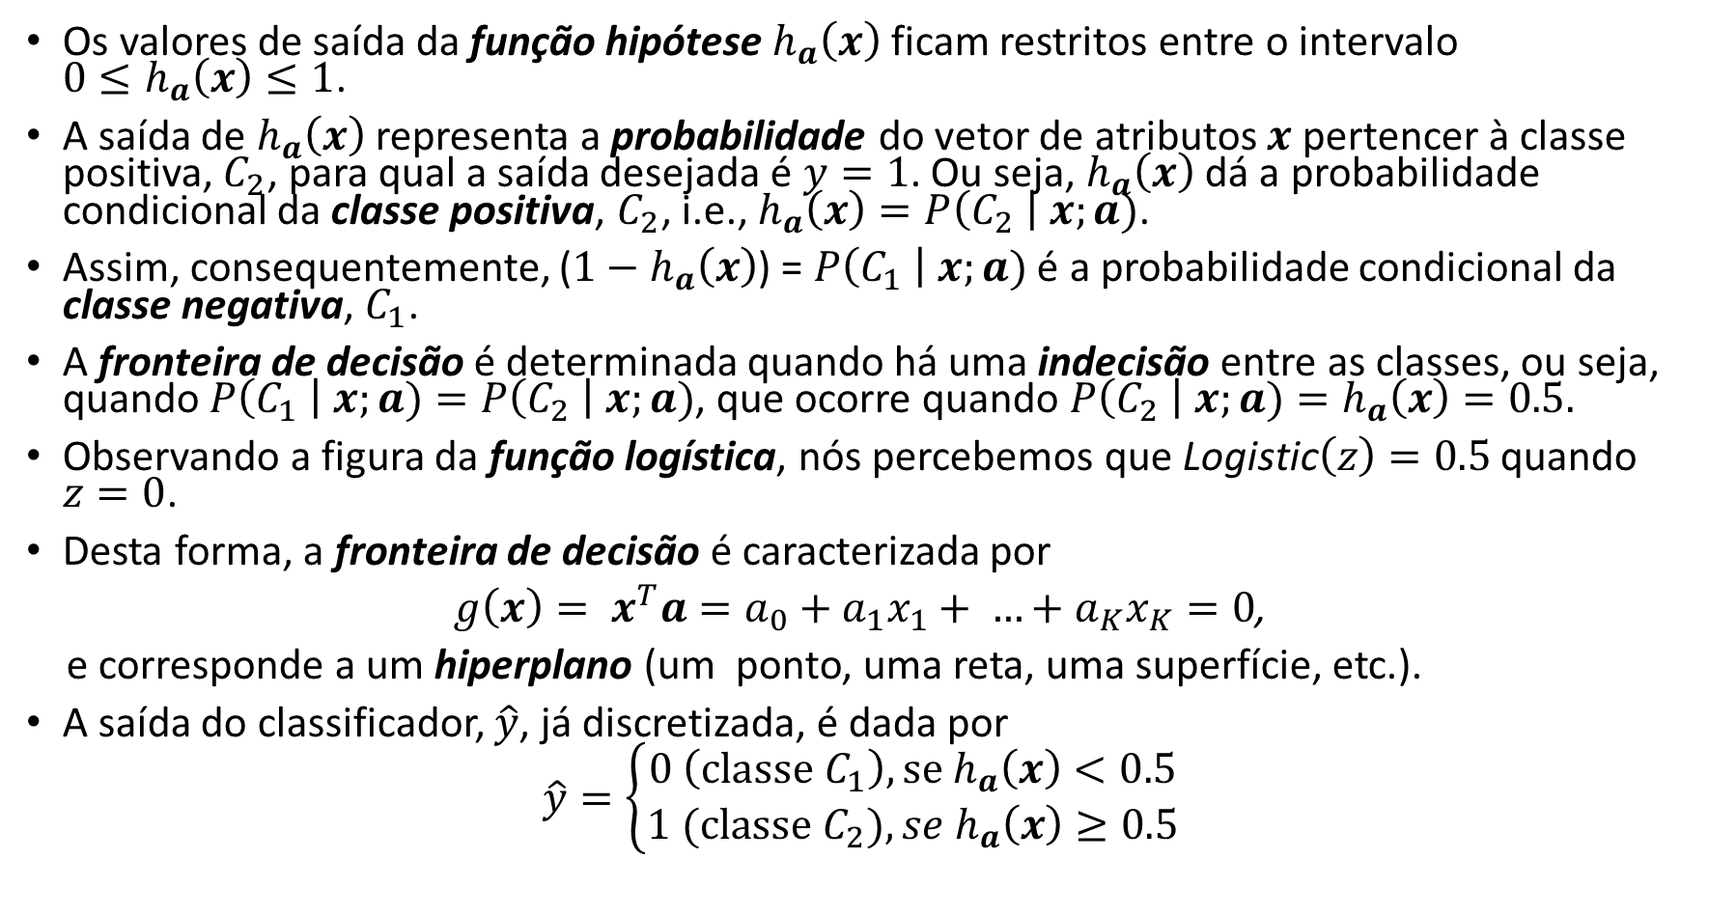
Propriedades da regressão logística
Os valores de saída da função hipótese $h_{a}\left(x\right)$ ficam restritos entre o intervalo ${0≤h}_{a}\left(x\right)≤1$.
A saída de $h_{a}\left(x\right)$ representa a probabilidade do vetor de atributos $x$ pertencer à classe positiva, $C_{2}$, para qual a saída desejada é $y=1$. Ou seja, $h_{a}\left(x\right)$ dá a probabilidade condicional da classe positiva, $C_{2}$, i.e., $h_{a}\left(x\right)=P\left(C_{2} \right| x;a)$.
Assim, consequentemente, (${1−h}_{a}\left(x\right)$) = $P\left(C_{1} \right| x;a)$ é a probabilidade condicional da classe negativa, $C_{1}$.
A fronteira de decisão é determinada quando há uma indecisão entre as classes, ou seja, quando $P\left(C_{1} \right| x;a)=P\left(C_{2} \right| x;a)$, que ocorre quando $P\left(C_{2} \right| x;a)=h_{a}\left(x\right)=0.5.$
Observando a figura da função logística, nós percebemos que $\text{Logistic}\left(z\right)=0.5$ quando $z=0$.
Desta forma, a fronteira de decisão é caracterizada por
$g\left(x\right)= x^{T}a=a_{0}+a_{1}x_{1}+ …+a_{K}x_{K}=0$,
e corresponde a um hiperplano (um ponto, uma reta, uma superfície, etc.).
A saída do classificador, $\hat{y}$, já discretizada, é dada por
$$\hat{y}=\left\{\begin{matrix}0 \left(classe C_{1}\right), se h_{a}\left(x\right)<0.5 \\ 1 ({classe C}_{2}), se{ h}_{a}\left(x\right)≥0.5\end{matrix}\right.$$

Slide 8
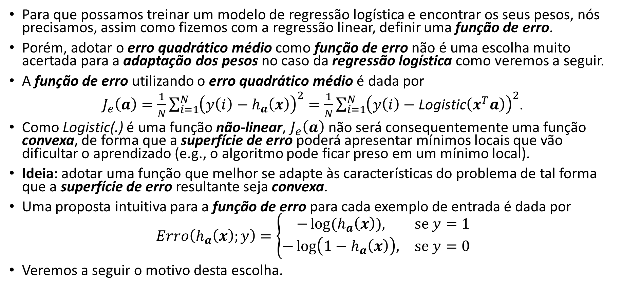
Função de erro
Para que possamos treinar um modelo de regressão logística e encontrar os seus pesos, nós precisamos, assim como fizemos com a regressão linear, definir uma função de erro.
Porém, adotar o erro quadrático médio como função de erro não é uma escolha muito acertada para a adaptação dos pesos no caso da regressão logística como veremos a seguir.
A função de erro utilizando o erro quadrático médio é dada por
$J_{e}\left(a\right)=\frac{1}{N}\sum_{i=1}^{N}{{\left(y\left(i\right)−h_{a}\left(x\right)\right)}^{2}}=\frac{1}{N}\sum_{i=1}^{N}{{\left(y\left(i\right)−\text{Logistic}\left(x^{T}a\right)\right)}^{2}}$.
Como $\text{Logistic}\text{(.)}$ é uma função não-linear, $J_{e}\left(a\right)$ não será consequentemente uma função convexa, de forma que a superfície de erro poderá apresentar mínimos locais que vão dificultar o aprendizado (e.g., o algoritmo pode ficar preso em um mínimo local).
Ideia: adotar uma função que melhor se adapte às características do problema de tal forma que a superfície de erro resultante seja convexa.
Uma proposta intuitiva para a função de erro para cada exemplo de entrada é dada por
$$Erro\left(h_{a}\left(x\right);y\right)=\left\{\begin{matrix}−\log{(h_{a}\left(x\right)}), & se y=1 \\ −\log\left(1−h_{a}\left(x\right)\right), & se y=0\end{matrix}\right.$$
Veremos a seguir o motivo desta escolha.
Notes:
O objetivo do treinamento é definir o vetor de pesos $a$ para que o modelo atribua valores altos de probabilidade para exemplos positivos (i.e., $y≥0.5$) e valores baixos de probabilidade para exemplos negativos (i.e., $y<0.5$).
Essa função de erro faz sentido porque -log(z) se torna muito grande quando z se aproxima de 0, então o erro será grande se o modelo estimar uma probabilidade próxima a 0 para um exemplo positivo e também será muito grande se o modelo estimar uma probabilidade próxima a 1 para um exemplo negativo. Por outro lado, -log(z) se torna próximo de 0 quando z se aproxima de 1, portanto, o erro será próximo de 0 se a probabilidade estimada for próxima de 0 para um exemplo negativo ou próxima de 1 para um exemplo positivo, que é exatamente o que queremos.

Slide 9
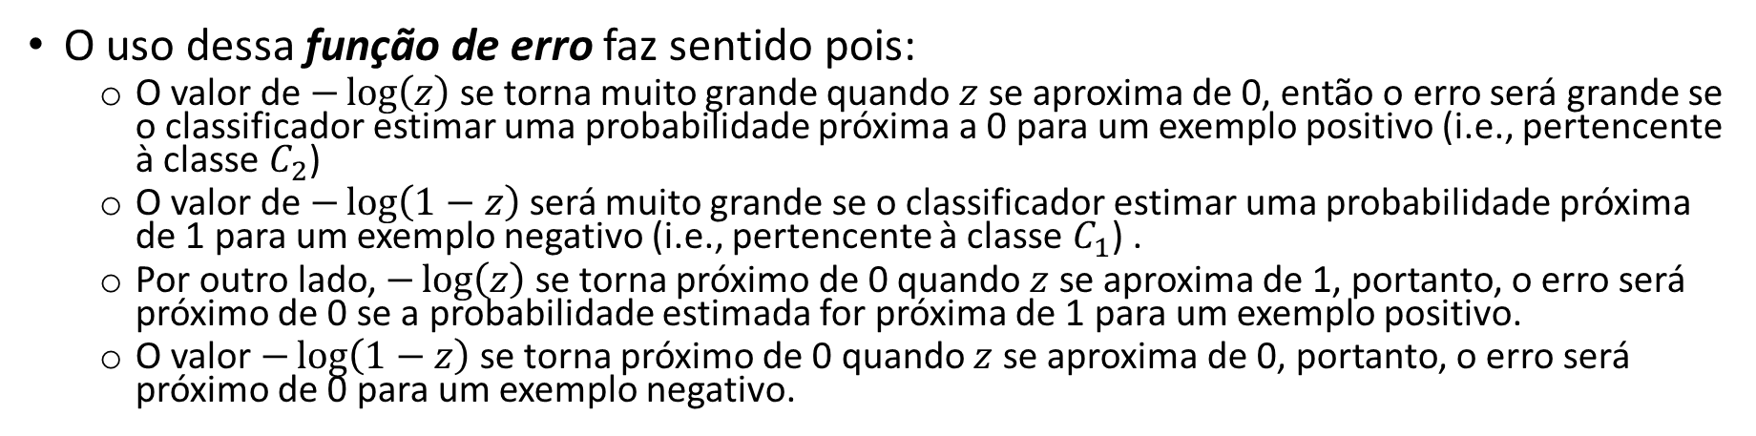
Função de erro
As figuras ao lado mostram as duas situações possíveis para a função de erro. Como podemos observar, a penalização aplicada a cada saída reflete o erro de classificação.
O uso dessa função de erro faz sentido pois:
O valor de $−\log\left(z\right)$ se torna muito grande quando $z$ se aproxima de 0, então o erro será grande se o classificador estimar uma probabilidade próxima a 0 para um exemplo positivo (i.e., pertencente à classe $C_{2}$)
O valor de $−\log\left(1−z\right)$ será muito grande se o classificador estimar uma probabilidade próxima de 1 para um exemplo negativo (i.e., pertencente à classe $C_{1}$) .
Por outro lado, $−\log\left(z\right)$ se torna próximo de 0 quando $z$ se aproxima de 1, portanto, o erro será próximo de 0 se a probabilidade estimada for próxima de 1 para um exemplo positivo.
O valor $−\log\left(1−z\right)$ se torna próximo de 0 quando $z$ se aproxima de 0, portanto, o erro será próximo de 0 para um exemplo negativo.
Notes:
Na figura da esquerda, o erro é nulo somente se a saída é $h_{a}\left(x\right)$ = 1 (ou seja, se a classe $C_{2}$ é corretamente identificada). À medida que $h_{a}\left(x\right)$ → 0, o erro tende a infinito.
Na figura da direita, o erro é nulo quando a saída é $h_{a}\left(x\right)$ = 0 (ou seja, quando a classe $C_{1}$ é corretamente identificada). Conforme $h_{a}\left(x\right)$ →1, o erro tende a infinito

Slide 10
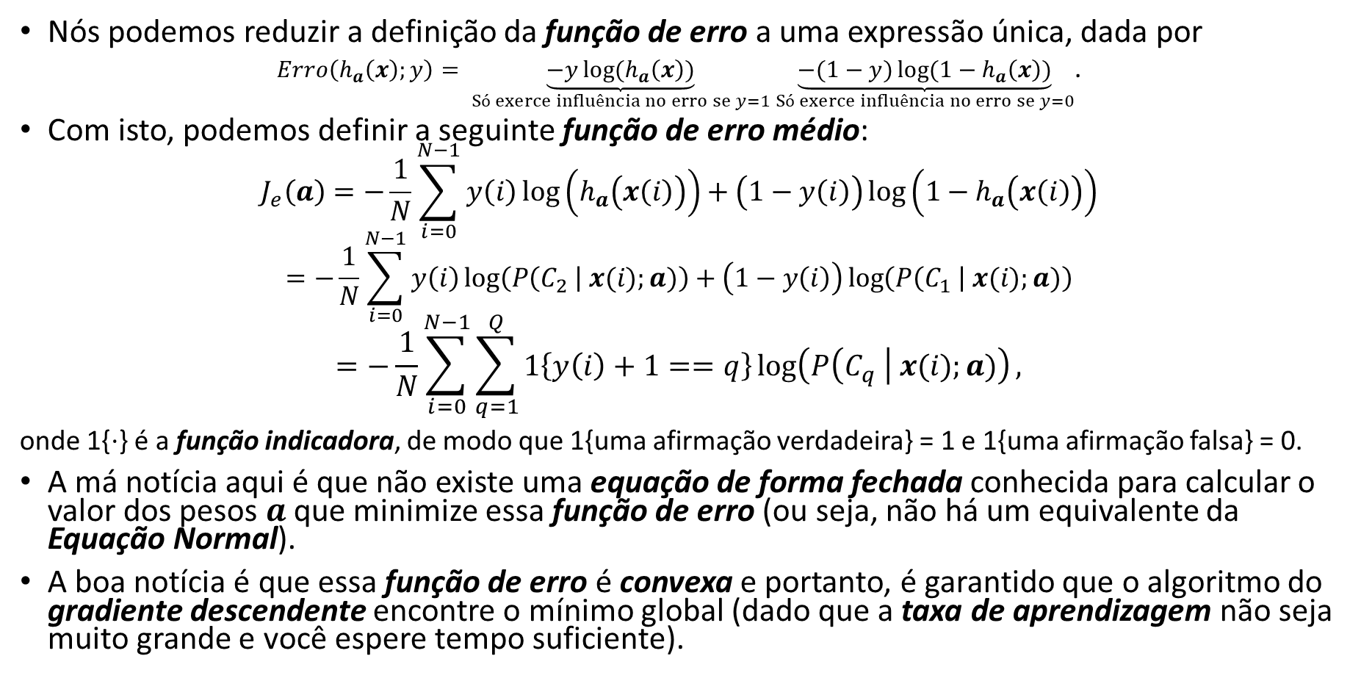

Função de erro
Nós podemos reduzir a definição da função de erro a uma expressão única, dada por
$Erro\left(h_{a}\left(x\right);y\right)= \underset{Só exerce influência no erro se y=1}{\underbrace{−y\log{(h_{a}\left(x\right))}}} \underset{Só exerce influência no erro se y=0}{\underbrace{−(1−y)\log{({1−h}_{a}\left(x\right))}}}$.
Com isto, podemos definir a seguinte função de erro médio:
$$J_{e}\left(a\right)=−\frac{1}{N}\sum_{i=0}^{N−1}{y\left(i\right)\log\left(h_{a}\left(x\left(i\right)\right)\right)}+\left(1−y\left(i\right)\right)\log\left({1−h}_{a}\left(x\left(i\right)\right)\right)$$
$$=−\frac{1}{N}\sum_{i=0}^{N−1}{y\left(i\right)\log\left(P\left(C_{2} \right| x(i);a)\right)}+\left(1−y\left(i\right)\right)\log\left(P\left(C_{1} \right| x(i);a)\right)$$
$$=−\frac{1}{N}\sum_{i=0}^{N−1}{\sum_{q=1}^{Q}{1\left\{y\left(i\right)+1==q\right\}\log\left(P\left(C_{q} \right| x(i);a)\right)}},$$
onde 1{⋅} é a função indicadora, de modo que 1{uma afirmação verdadeira} = 1 e 1{uma afirmação falsa} = 0.
A má notícia aqui é que não existe uma equação de forma fechada conhecida para calcular o valor dos pesos $a$ que minimize essa função de erro (ou seja, não há um equivalente da Equação Normal).
A boa notícia é que essa função de erro é convexa e portanto, é garantido que o algoritmo do gradiente descendente encontre o mínimo global (dado que a taxa de aprendizagem não seja muito grande e você espere tempo suficiente).
$$y\left(i\right)∈\left\{0,1\right\}∀i$$
Notes:
A função de erro para todo o conjunto de treinamento é simplesmente o erro médio para todos os exemplos de treinamento.
Ela pode ser escrita em uma única expressão como mostrado acima.
Referências:
[1] http://deeplearning.stanford.edu/tutorial/supervised/SoftmaxRegression/

Slide 11
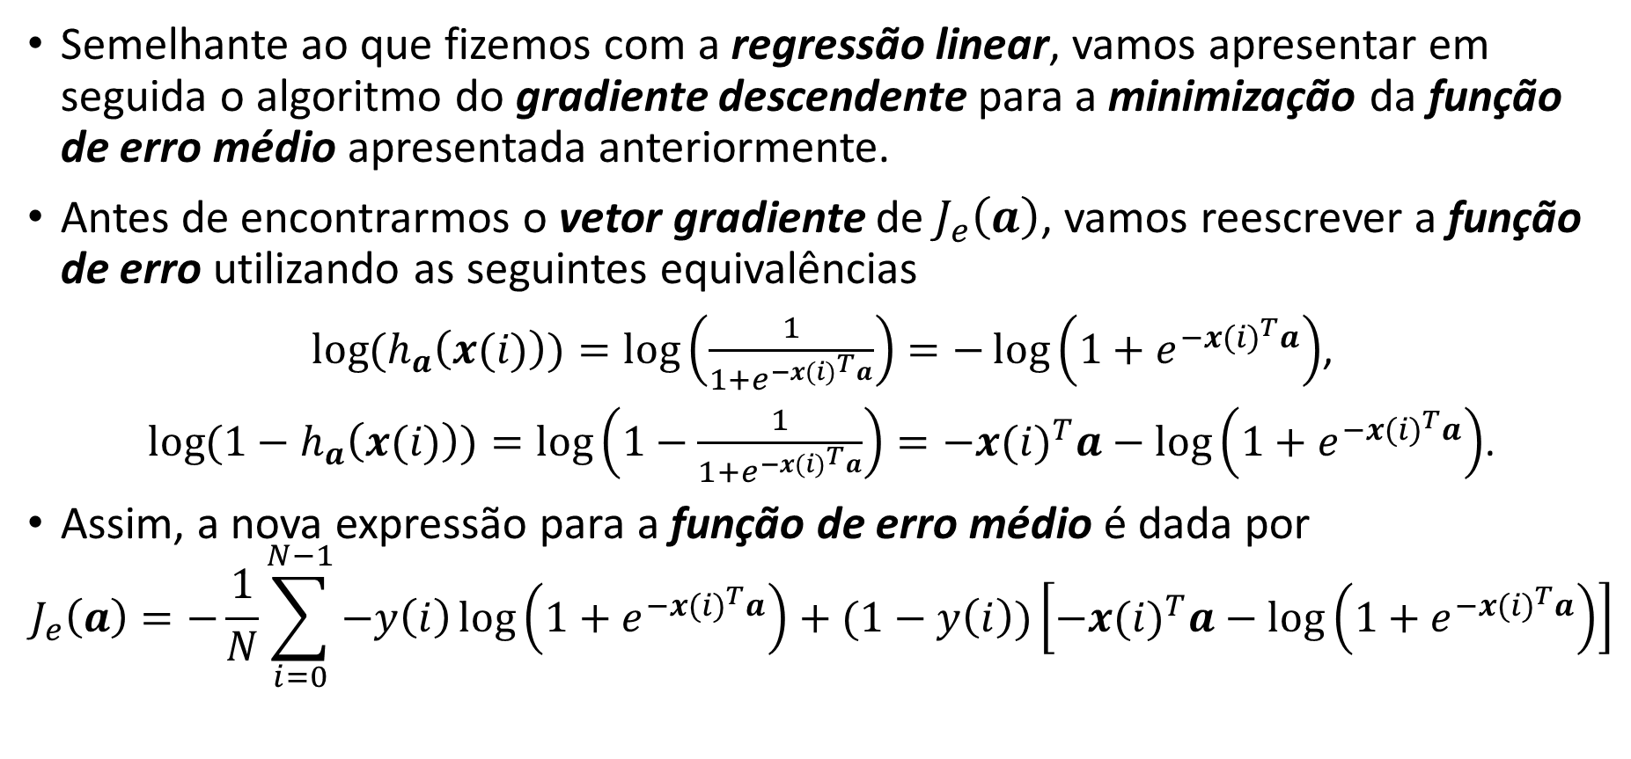
Processo de treinamento
Semelhante ao que fizemos com a regressão linear, vamos apresentar em seguida o algoritmo do gradiente descendente para a minimização da função de erro médio apresentada anteriormente.
Antes de encontrarmos o vetor gradiente de $J_{e}\left(a\right)$, vamos reescrever a função de erro utilizando as seguintes equivalências
$\log{(h_{a}\left(x(i)\right))}=\log\left(\frac{1}{1+e^{−{x(i)}^{T}a}}\right)=−\log\left(1+e^{−{x(i)}^{T}a}\right)$,
$\log{({1−h}_{a}\left(x(i)\right))}=\log\left(1−\frac{1}{1+e^{−{x(i)}^{T}a}}\right)=−{x(i)}^{T}a−\log\left(1+e^{−{x(i)}^{T}a}\right)$.
Assim, a nova expressão para a função de erro médio é dada por
$$J_{e}\left(a\right)=−\frac{1}{N}\sum_{i=0}^{N−1}{−y\left(i\right)\log\left(1+e^{−{x(i)}^{T}a}\right)}+(1−y\left(i\right))\left[−{x(i)}^{T}a−\log\left(1+e^{−{x(i)}^{T}a}\right)\right]$$
Notes:
Referência:
https://math.stackexchange.com/questions/477207/derivative-of-cost-function-for-logistic-regression

Slide 12
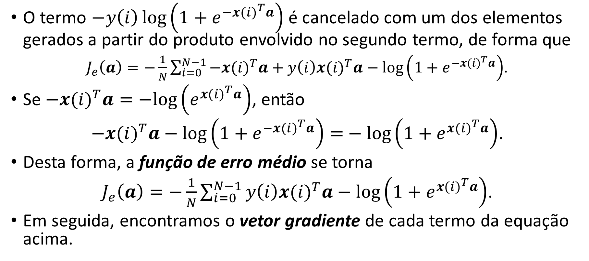
Processo de treinamento
O termo $−y\left(i\right)\log\left(1+e^{−{x(i)}^{T}a}\right)$ é cancelado com um dos elementos gerados a partir do produto envolvido no segundo termo, de forma que
$J_{e}\left(a\right)=−\frac{1}{N}\sum_{i=0}^{N−1}{−{x(i)}^{T}a+y\left(i\right){x(i)}^{T}a−\log\left(1+e^{−{x(i)}^{T}a}\right)}$.
Se $−{x(i)}^{T}a=−log\left(e^{{x(i)}^{T}a}\right)$, então
$−{x(i)}^{T}a−\log\left(1+e^{−{x(i)}^{T}a}\right)=−\log\left(1+e^{{x(i)}^{T}a}\right)$.
Desta forma, a função de erro médio se torna
$J_{e}\left(a\right)=−\frac{1}{N}\sum_{i=0}^{N−1}{y\left(i\right){x(i)}^{T}a−\log\left(1+e^{{x(i)}^{T}a}\right)}$.
Em seguida, encontramos o vetor gradiente de cada termo da equação acima.

Slide 13
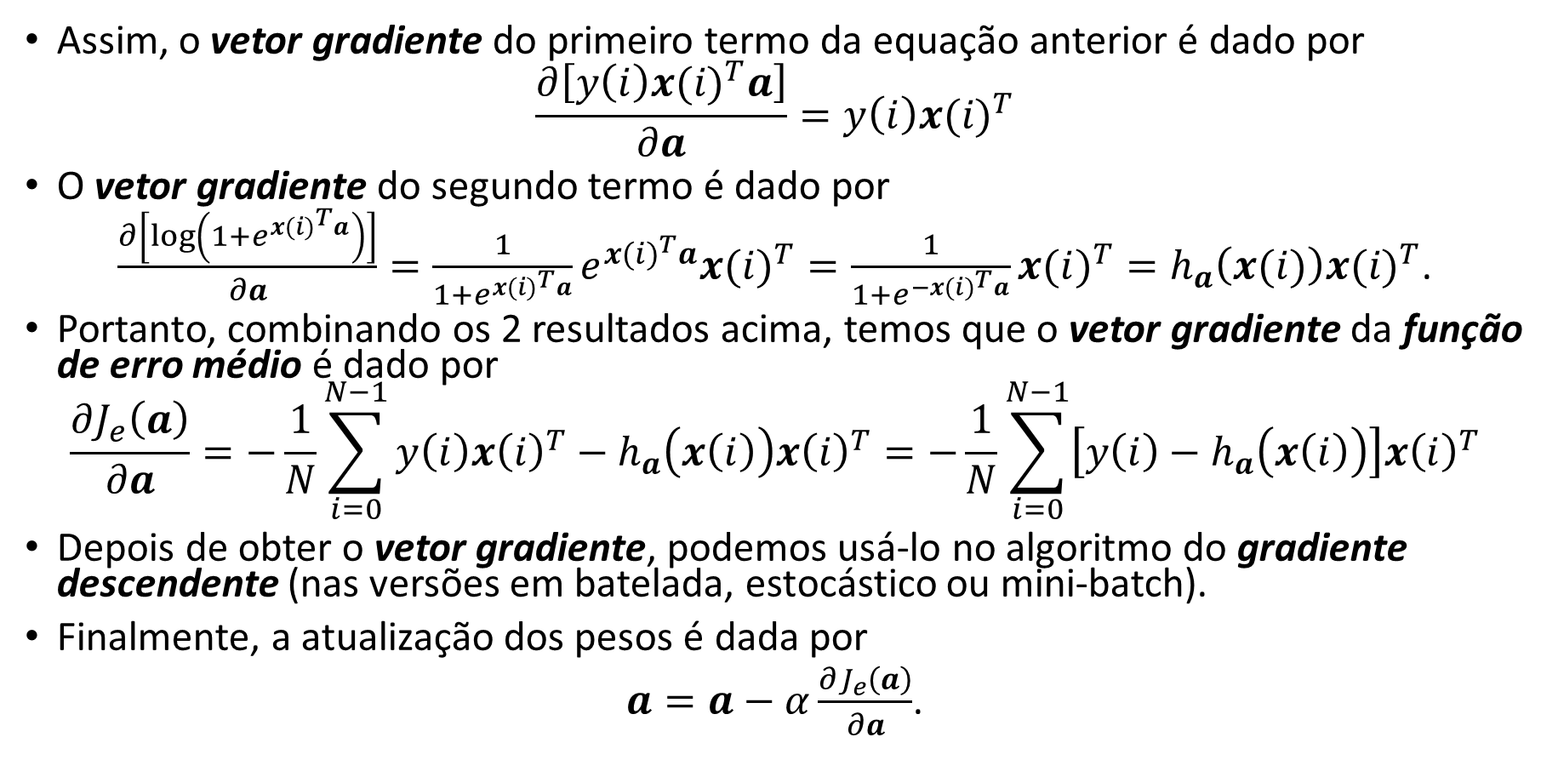
Processo de treinamento
Assim, o vetor gradiente do primeiro termo da equação anterior é dado por
$$\frac{∂\left[y\left(i\right){x(i)}^{T}a\right]}{∂a}=y\left(i\right){x(i)}^{T}$$
O vetor gradiente do segundo termo é dado por
$\frac{∂\left[\log\left(1+e^{{x(i)}^{T}a}\right)\right]}{∂a}=\frac{1}{1+e^{{x(i)}^{T}a}}e^{{x(i)}^{T}a}{x(i)}^{T}=\frac{1}{1+e^{{−x(i)}^{T}a}}{x(i)}^{T}=h_{a}\left(x(i)\right){x(i)}^{T}$.
Portanto, combinando os 2 resultados acima, temos que o vetor gradiente da função de erro médio é dado por
$$\frac{∂J_{e}\left(a\right)}{∂a}=−\frac{1}{N}\sum_{i=0}^{N−1}{y\left(i\right){x\left(i\right)}^{T}−h_{a}\left(x\left(i\right)\right){x\left(i\right)}^{T}}=−\frac{1}{N}\sum_{i=0}^{N−1}{\left[y\left(i\right)−h_{a}\left(x\left(i\right)\right)\right]{x\left(i\right)}^{T}}$$
Depois de obter o vetor gradiente, podemos usá-lo no algoritmo do gradiente descendente (nas versões em batelada, estocástico ou mini-batch).
Finalmente, a atualização dos pesos é dada por
$a=a−α\frac{∂J_{e}\left(a\right)}{∂a}$.
Usamos a regra da cadeia.
Exemplo: SPAMClassificationLogisticRegressionGD.ipynb
Notes:
Exemplo: SPAMClassificationLogisticRegressionGD.ipynb

Slide 14



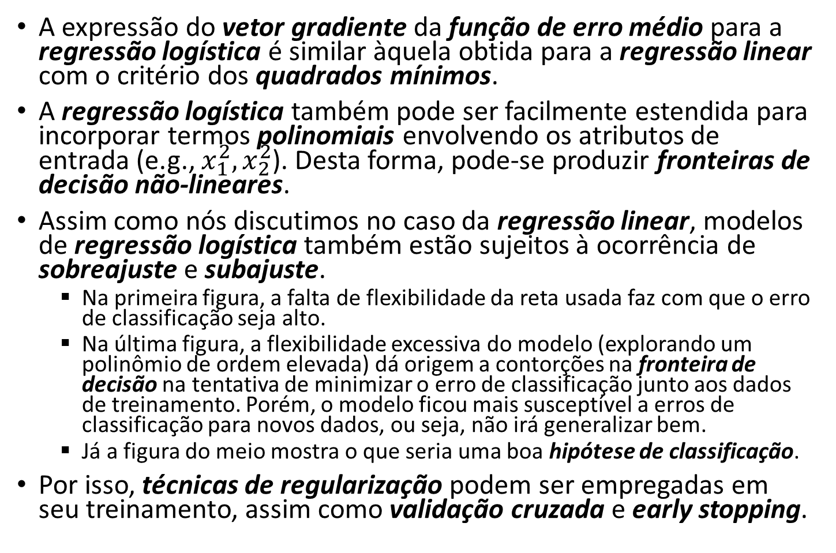



Observações
$$x_{2}$$
A expressão do vetor gradiente da função de erro médio para a regressão logística é similar àquela obtida para a regressão linear com o critério dos quadrados mínimos.
A regressão logística também pode ser facilmente estendida para incorporar termos polinomiais envolvendo os atributos de entrada (e.g., $x_{1}^{2},x_{2}^{2}$). Desta forma, pode-se produzir fronteiras de decisão não-lineares.
Assim como nós discutimos no caso da regressão linear, modelos de regressão logística também estão sujeitos à ocorrência de sobreajuste e subajuste.
Na primeira figura, a falta de flexibilidade da reta usada faz com que o erro de classificação seja alto.
Na última figura, a flexibilidade excessiva do modelo (explorando um polinômio de ordem elevada) dá origem a contorções na fronteira de decisão na tentativa de minimizar o erro de classificação junto aos dados de treinamento. Porém, o modelo ficou mais susceptível a erros de classificação para novos dados, ou seja, não irá generalizar bem.
Já a figura do meio mostra o que seria uma boa hipótese de classificação.
Por isso, técnicas de regularização podem ser empregadas em seu treinamento, assim como validação cruzada e early stopping.
$$x_{1}$$
$$x_{2}$$
$$x_{1}$$
$$x_{2}$$
$$x_{1}$$

Slide 15
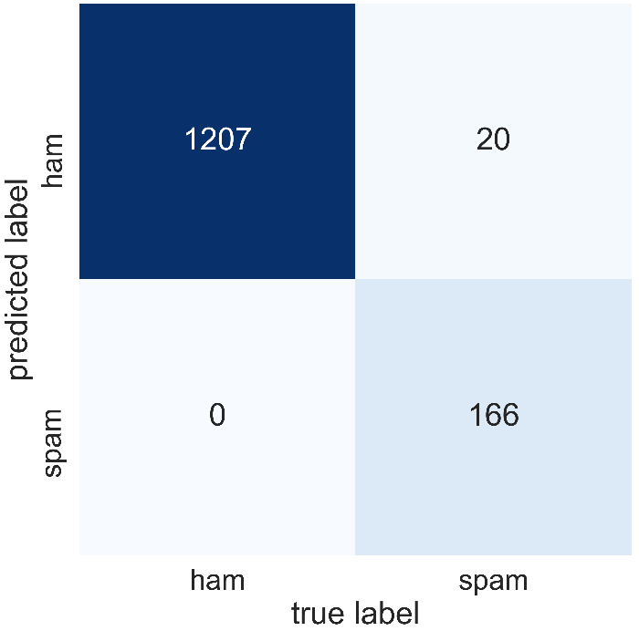
Exemplo: Regressão Logistica com SciKit-Learn
Importa classe de regressão Logística.
# Import all necessary libraries.
import pandas as pd
from sklearn.linear_model.logistic import LogisticRegression
from sklearn.feature_extraction.text import CountVectorizer
from sklearn.model_selection import train_test_split
# Read SMS data base with pandas.
url = 'https://raw.githubusercontent.com/justmarkham/pycon-2016-tutorial/master/data/sms.tsv'
sms = pd.read_table(url, header=None, names=['label', 'message'])
# Split array into random train and test subsets.
x_train, x_test, y_train, y_test = train_test_split(x, y, random_state=42)
# Convert a collection of text documents into a matrix of token counts.
vect = CountVectorizer()
# Learn the vocabulary dictionary and return term-document matrix for the training set.
x_train_dtm = vect.fit_transform(x_train)
# Transform validation set into document-term matrix.
x_test_dtm = vect.transform(x_test)
# Instantiate Logistic classifier.
classifier = LogisticRegression()
# Train the model.
classifier.fit(x_train_dtm, y_train.ravel())
y_pred_class = classifier.predict(x_test_dtm)
Classificação de mensagens entre SPAM e não-SPAM.
Exemplo usa uma base de dados baixada do GitHub.
Classifica as mensagens em 2 classes: ‘SPAM’ e ‘HAM’.
O objeto da classe CountVectorizer cria uma matriz registrando o número de vezes (frequência) com que cada palavra aparece na mensagem.
A matriz de confusão mostra a performance do classificador.
Download da base de dados.
Divide a base de dados em 75% treinamento e 25% validação.
Converte as mensagens de treinamento em uma matriz com a frequência de cada palavra.
Positivo falso
(false positive)
Positivo verdadeiro
(true positive)
Converte as mensagens de validação em uma matriz com a frequência de cada palavra, baseado no vocabulário criado com o conjunto de treinamento.
Negativo verdadeiro
(true negative)
Negativo falso
(False negative)
Treinamento e validação do classificador.
Exemplo: SPAMClassificationLogisticRegressionSciKit.ipynb
Notes:
Exemplo: SPAMClassificationLogisticRegressionSciKit.ipynb
OBS.: Assim como os outros modelos lineares, os modelos de Regressão Logística podem ser regularizados usando penalidades de L1 ou L2. O Scitkit-Learn adiciona uma penalidade L2 por padrão.

Slide 16
Tarefas
Quiz: “T320 - Quiz - Classificação (Parte III)” que se encontra no MS Teams.
Exercício Prático: Laboratório #3.
Pode ser baixado do MS Teams ou do GitHub.
Pode ser respondido através do link acima (na nuvem) ou localmente.
Instruções para resolução e entrega dos laboratórios.
Atividades podem ser feitas em grupo, mas as entregas devem ser individuais.
Notes:
Laboratório #3 https://mybinder.org/v2/gh/zz4fap/t320_aprendizado_de_maquina/main?filepath=labs%2FLaboratorio3.ipynb

Slide 17
Obrigado!

